Slide 1


Slide 2
EPISÓDIO 5
SOBERBA ABATIDA
ESTUDO NO CAPÍTULO 5
  O BANQUETE DO REI
    UM BANQUETE DESNECESSÁRIO
    A AFRONTA DO REI
  A ESCRITA MISTERIOSA
    O PAVOR DO REI
    O TESTEMUNHO DA RAINHA-MÃE
    A CHEGADA DE DANIEL
  O DISCURSO DE DANIEL
    A REPREENSÃO AO REI
    A INTERPRETAÇÃO
    A QUEDA DE BABILONIA
ESTUDOS NO LIVRO DE | DANIEL
PROFECIASDEDANIEL.COM.BR

Slide 3
EPISÓDIO 05
ESTUDO NO CAPITULO 5
“Nem Deus pode afundar o Titanic”
ESTUDOS NO LIVRO DE | DANIEL
PROFECIASDEDANIEL.COM.BR

Slide 4
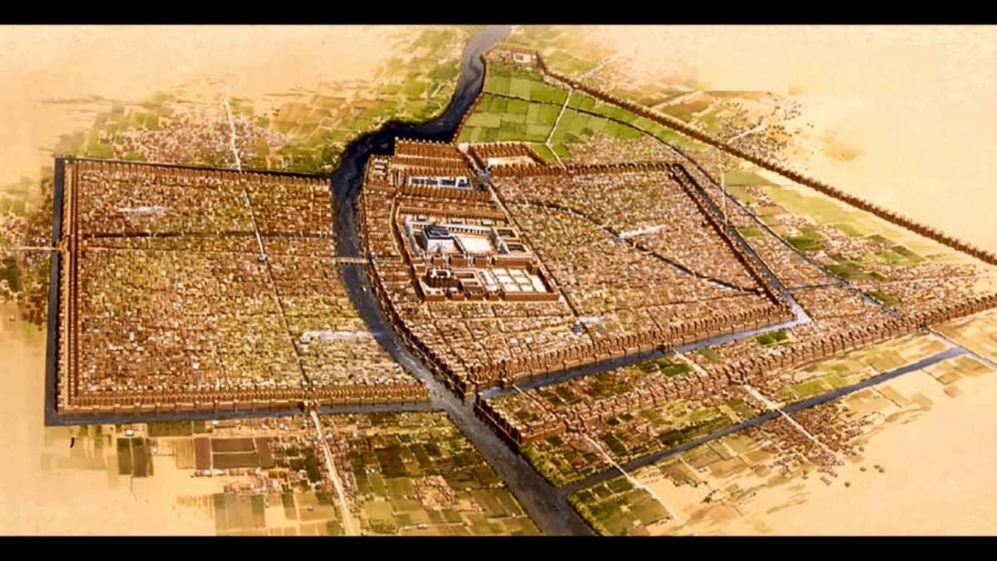
EPISÓDIO 05
ESTUDO NO CAPITULO 5
Os armazéns da cidade estavam abarrotados, garantindo a provisão por muitos anos.
Os muros de Babilônia tinham 120m de altura e 30m de largura
O rio Eufrates cortava a cidade através de portões, o que garantia segurança e abastecimento aos moradores.
ESTUDOS NO LIVRO DE | DANIEL
PROFECIASDEDANIEL.COM.BR

Slide 5
EPISÓDIO 05
ESTUDO NO CAPITULO 5
¹O rei Belsazar deu um grande banquete a mil dos seus senhores, e bebeu vinho na presença dos mil.
²Havendo Belsazar provado o vinho, mandou trazer os vasos de ouro e de prata, que Nabucodonosor, seu pai, tinha tirado do templo que estava em Jerusalém, para que bebessem neles o rei, os seus príncipes, as suas mulheres e concubinas.
³Então trouxeram os vasos de ouro, que foram tirados do templo da casa de Deus, que estava em Jerusalém, e beberam neles o rei, os seus príncipes, as suas mulheres e concubinas.
Daniel 5:1-3
ESTUDOS NO LIVRO DE | DANIEL
PROFECIASDEDANIEL.COM.BR

Slide 6
EPISÓDIO 05
ESTUDO NO CAPITULO 5
⁴Beberam o vinho, e deram louvores aos deuses de ouro, de prata, de bronze, de ferro, de madeira, e de pedra.
⁵Na mesma hora apareceram uns dedos de mão de homem, e escreviam, defronte do castiçal, na caiadura da parede do palácio real; e o rei via a parte da mão que estava escrevendo.
⁶Mudou-se então o semblante do rei, e os seus pensamentos o turbaram; as juntas dos seus lombos se relaxaram, e os seus joelhos batiam um no outro.
Daniel 5:4-6
ESTUDOS NO LIVRO DE | DANIEL
PROFECIASDEDANIEL.COM.BR

Slide 7
EPISÓDIO 05
ESTUDO NO CAPITULO 5
⁷E gritou o rei com força, que se introduzissem os astrólogos, os caldeus e os adivinhadores; e falou o rei, dizendo aos sábios de babilônia: Qualquer que ler este escrito, e me declarar a sua interpretação, será vestido de púrpura, e trará uma cadeia de ouro ao pescoço e, no reino, será o terceiro governante.
⁸Então entraram todos os sábios do rei; mas não puderam ler o escrito, nem fazer saber ao rei a sua interpretação.
⁹Então o rei Belsazar perturbou-se muito, e mudou-se-lhe o semblante; e os seus senhores estavam sobressaltados.
Daniel 5:7-9
ESTUDOS NO LIVRO DE | DANIEL
PROFECIASDEDANIEL.COM.BR

Slide 8
EPISÓDIO 05
ESTUDO NO CAPITULO 5
¹³Então Daniel foi introduzido à presença do rei. Falou o rei, dizendo a Daniel: És tu aquele Daniel, um dos filhos dos cativos de Judá, que o rei, meu pai, trouxe de Judá?
[...]
¹⁵Agora mesmo foram introduzidos à minha presença [...]; mas não puderam dar a interpretação destas palavras.
¹⁶Eu, porém, tenho ouvido dizer de ti que podes dar interpretação e resolver dúvidas. Agora, se puderes ler este escrito, e fazer-me saber a sua interpretação, serás vestido de púrpura, e terás cadeia de ouro ao pescoço e no reino serás o terceiro governante.
Daniel 5:13;15,16
ESTUDOS NO LIVRO DE | DANIEL
PROFECIASDEDANIEL.COM.BR

Slide 9
EPISÓDIO 05
ESTUDO NO CAPITULO 5
¹⁷Então respondeu Daniel, e disse na presença do rei: As tuas dádivas fiquem contigo, e dá os teus prêmios a outro; contudo lerei ao rei o escrito, e far-lhe-ei saber a interpretação.
[...]
²⁰Mas quando o seu coração se exaltou, e o seu espírito se endureceu em soberba, foi derrubado do seu trono real, e passou dele a sua glória.
Daniel 5:17,20
ESTUDOS NO LIVRO DE | DANIEL
PROFECIASDEDANIEL.COM.BR

Slide 10
EPISÓDIO 05
ESTUDO NO CAPITULO 5
²²E tu, Belsazar, que és seu filho, não humilhaste o teu coração, ainda que soubeste tudo isto.
²³E te levantaste contra o Senhor do céu, pois foram trazidos à tua presença os vasos da casa dele, e tu, os teus senhores, as tuas mulheres e as tuas concubinas, bebestes vinho neles; além disso, deste louvores aos deuses de prata, de ouro, de bronze, de ferro, de madeira e de pedra, que não vêem, não ouvem, nem sabem; mas a Deus, em cuja mão está a tua vida, e de quem são todos os teus caminhos, a ele não glorificaste.
Daniel 5:22,23
Sl 150.6
ESTUDOS NO LIVRO DE | DANIEL
PROFECIASDEDANIEL.COM.BR

Slide 11
EPISÓDIO 05
ESTUDO NO CAPITULO 5
Is 44.24-28 (~700 a.C.)
²⁴Então dele foi enviada aquela parte da mão, que escreveu este escrito.
²⁵Este, pois, é o escrito que se escreveu: MENE, MENE, TEQUEL, UFARSIM.
²⁶Esta é a interpretação daquilo: MENE: Contou Deus o teu reino, e o acabou.
²⁷TEQUEL: Pesado foste na balança, e foste achado em falta.
²⁸PERES: Dividido foi o teu reino, e dado aos medos e aos persas.
Daniel 5:24-28
Jr 50.1-3 (~594 a.C.)
ESTUDOS NO LIVRO DE | DANIEL
PROFECIASDEDANIEL.COM.BR

Slide 12
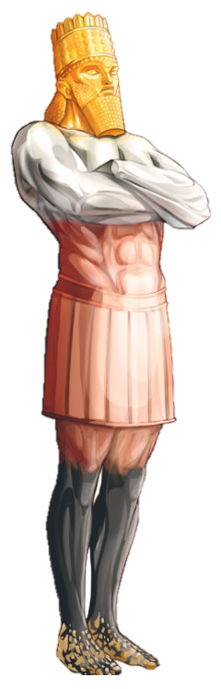
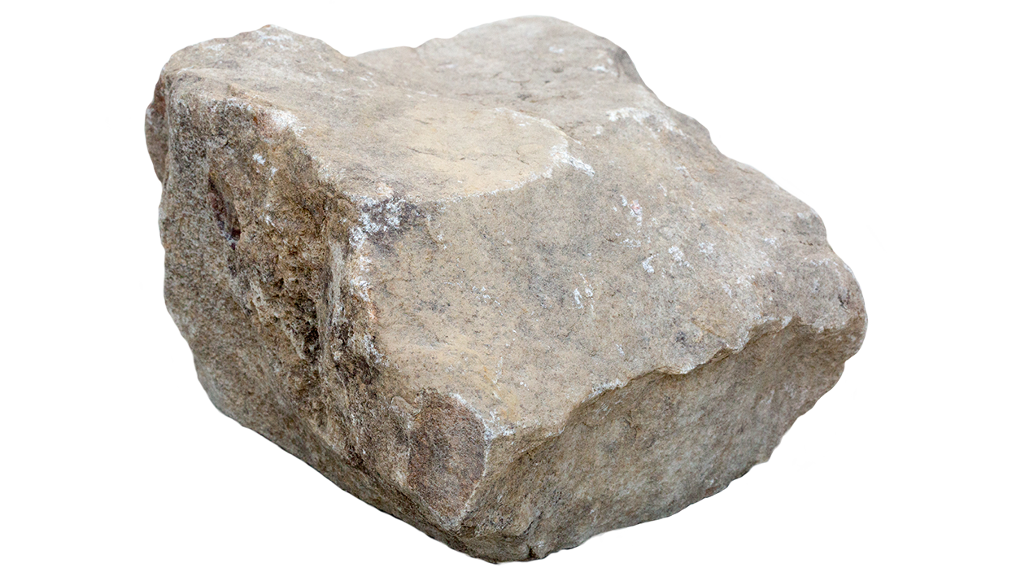
EPISÓDIO 05
ESTUDO NO CAPITULO 5
BABILÔNIA (605-539 aC)
MEDO-PERSA (539-331 aC)
GRÉCIA (331-168 aC)
ROMA (168 aC– 476 dC)
REINO DE DEUS
EUROPA (ROMA DIVIDIDA / UNIÃO ESTADO + RELIGIÃO)
ESTUDOS NO LIVRO DE | DANIEL
PROFECIASDEDANIEL.COM.BR

Slide 13
EPISÓDIO 01
ESTUDO NO CAPITULO 1
VERSÍCULO PRINCIPAL
³Quão grandes são os seus sinais, e quão poderosas as suas maravilhas! O seu reino é um reino sempiterno, e o seu domínio de geração em geração.
Daniel 4.3
ESTUDOS NO LIVRO DE | DANIEL
PROFECIASDEDANIEL.COM.BR

Slide 14
EPISÓDIO 01
PERGUNTAS PARA REFLEXÃO
Como as tragédias da vida se relacionam com a existência de um Deus que tudo sabe, tudo vê e tudo pode?
Daniel e seus amigos decidiram permanecer fiéis a Deus, mesmo vivendo em uma sociedade que tinha valores opostos aos valores do Deus bíblico. Que exemplo podemos tirar do testemunho destes jovens para os nossos dias?
Mesmo em Babilônia, vemos Deus atuando em favor dos jovens Hebreus com graça e misericórdia, como esta verdade impacta nossa vida nos dias de hoje?
ESTUDOS NO LIVRO DE | DANIEL
PROFECIASDEDANIEL.COM.BR

Slide 15
EPISÓDIO 01
RESUMO
ESTUDOS NO LIVRO DE | DANIEL
PROFECIASDEDANIEL.COM.BR

Slide 16
EPISÓDIO 01
APLICAÇÃO PARA A VIDA
ESTUDOS NO LIVRO DE | DANIEL
PROFECIASDEDANIEL.COM.BR

